Slide 1
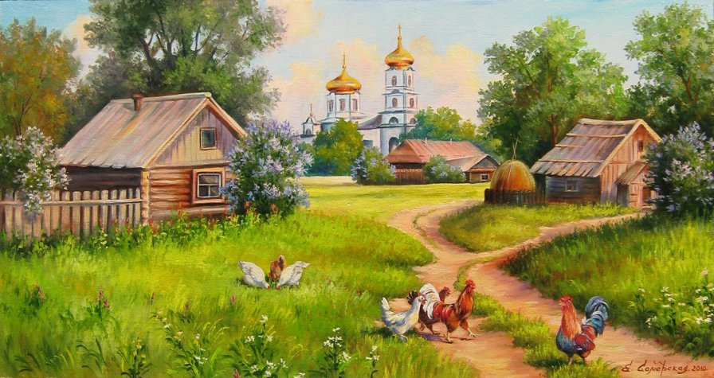
Путешествие на ферму к бабушке и дедушке

Slide 2
В путь…..

Slide 4
АРТИКУЛЯЦИОНАЯ ГИННАСТИКА
"Собачка"
К нам пришла собачка, умная такая.
С детками играет, очень громко лает! ГАФ!

Slide 5
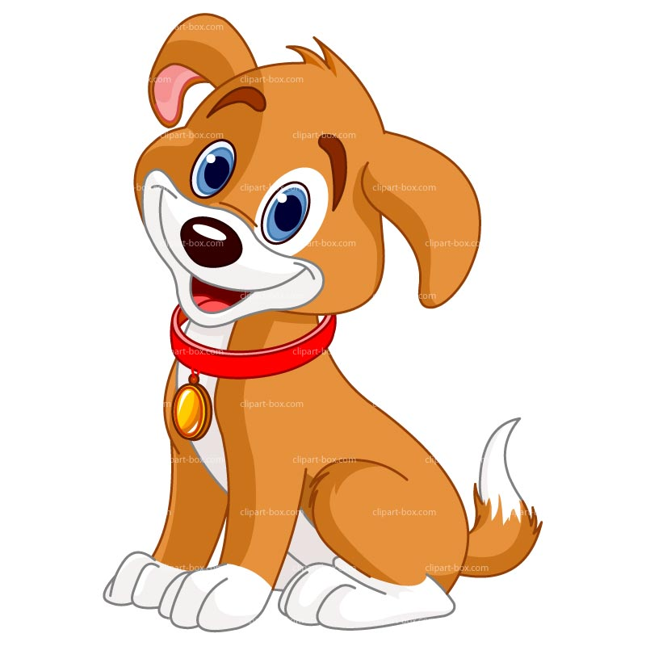
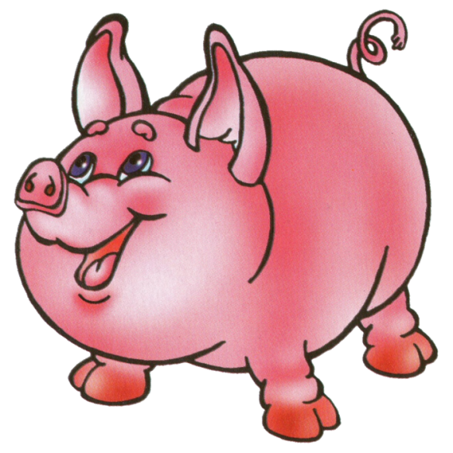
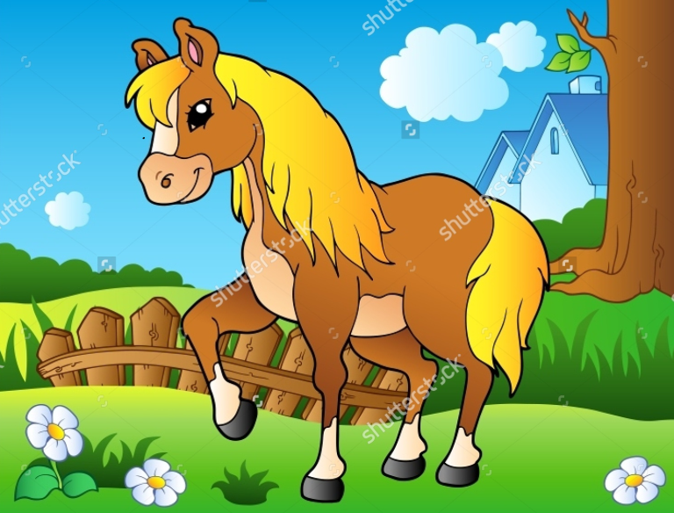
Ребятки отгадайте-ка загадки

Slide 6
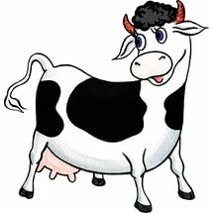
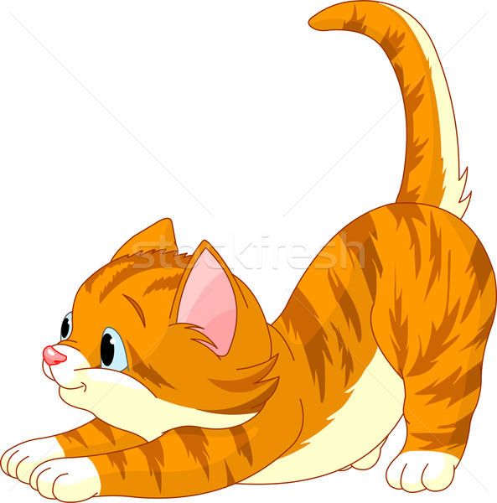
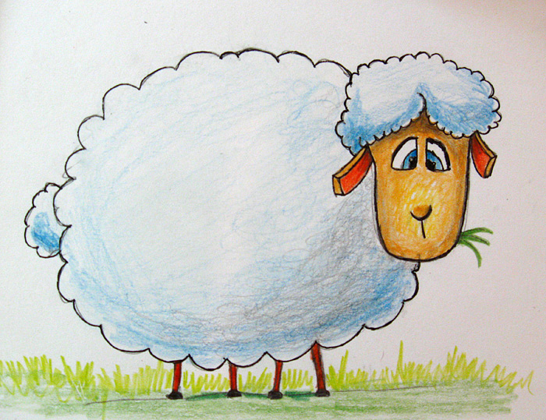
Ребятки отгадайте-ка загадки

Slide 7
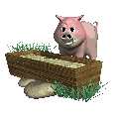
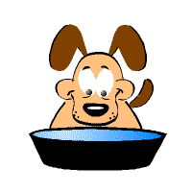
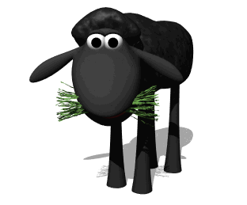
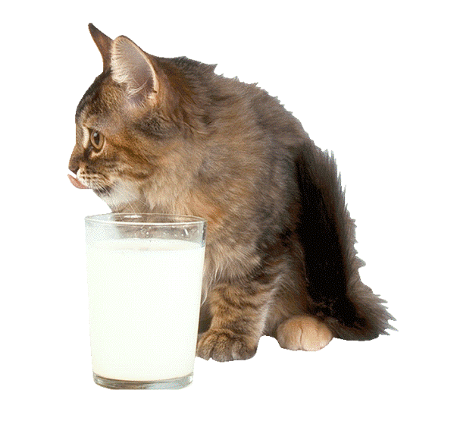
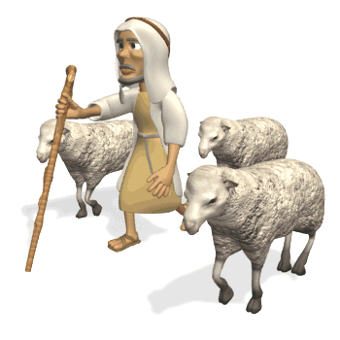
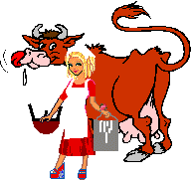
Домашними называют животных потому что:
- Кормят и защищают люди

Slide 8
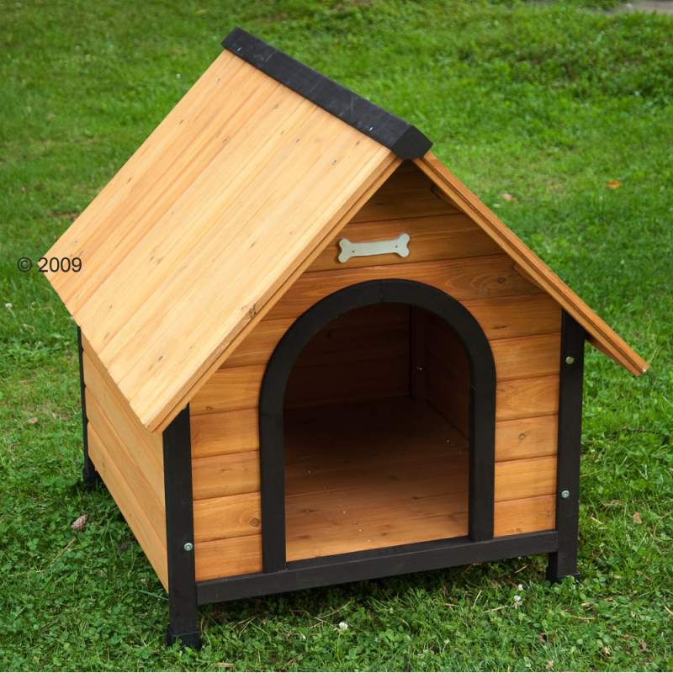
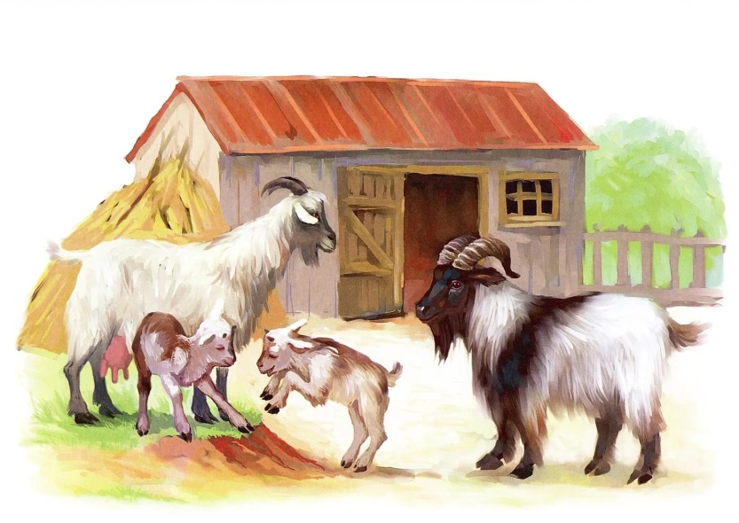
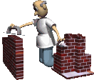
Домашними называют животных потому что:
- Люди строят для них жилища

Slide 9
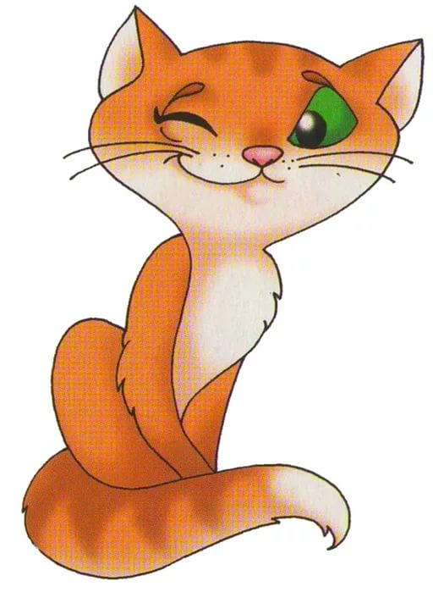
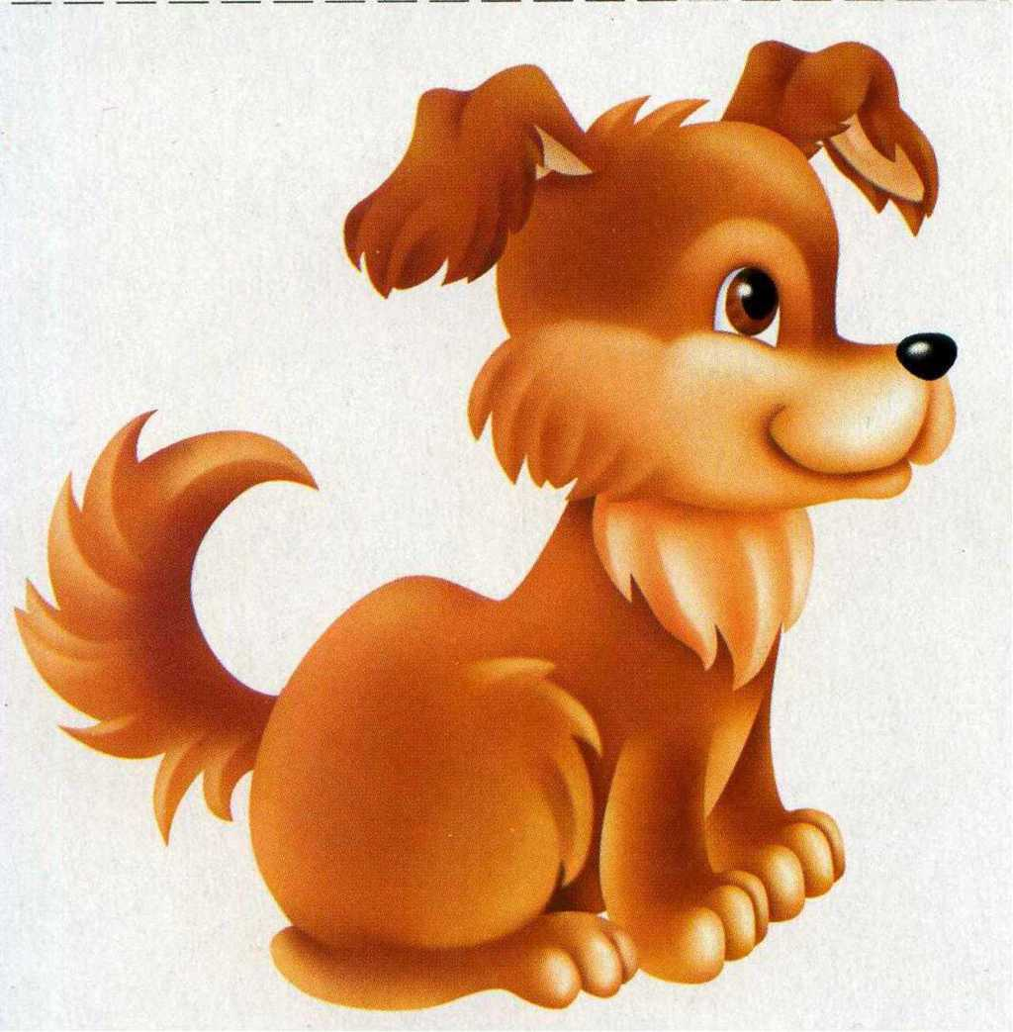
Давайте вспомним, каких животных мы помогли вернуть?

Slide 10
Ребята, а давайте вспомним, кто из домашних животных как кричит?

Slide 11
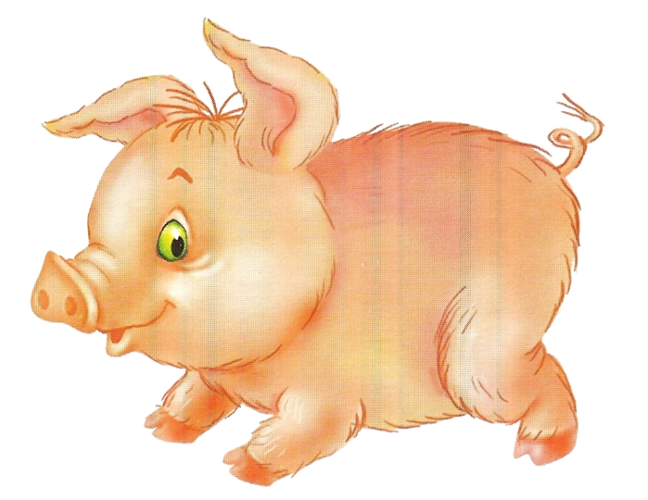
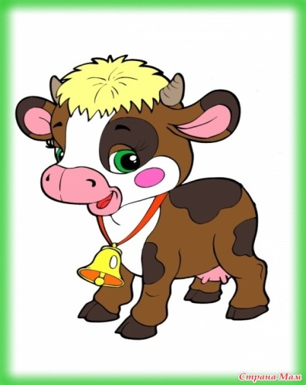
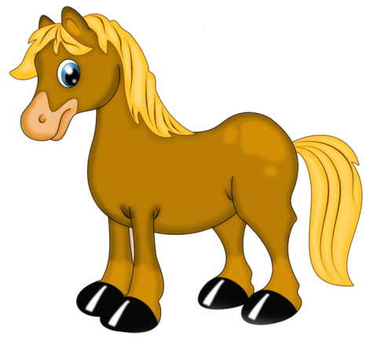
Ребята, детеныши потеряли своих мам, а давайте поможем их найти?

Slide 12
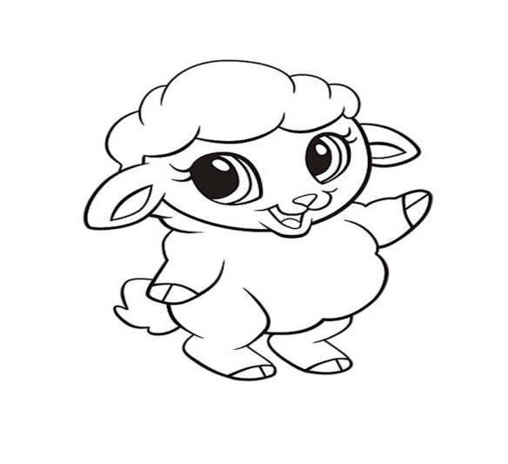
Ребята, детеныши потеряли своих мам, а давайте поможем их найти?

Slide 13
Садимся на лошадку и возвращаемся в детский сад!

